Slide 1
PREFUSE
Grupo: Danilo Queiroz (dnq)
Douglas Queiroz (dnq2)
Dayvid Victor (dvro)
Denys Farias (dlf2)
Guilherme Ramalho (grm)
Paulo Ferreira (phmf)
Tiago Sales (tbas)

Slide 2
O QUE É PREFUSE?
Ferramenta de gráfico interativo
Foi feito para visualização de dados relacionados

Slide 3



CRIAÇÃO
Foi apresentada após um paper de Jeffrey Heer , Stuart K. Card, James A. Landay
“Um software para criar visualizações dinâmicas de dados estruturados e não estruturados”

Slide 4
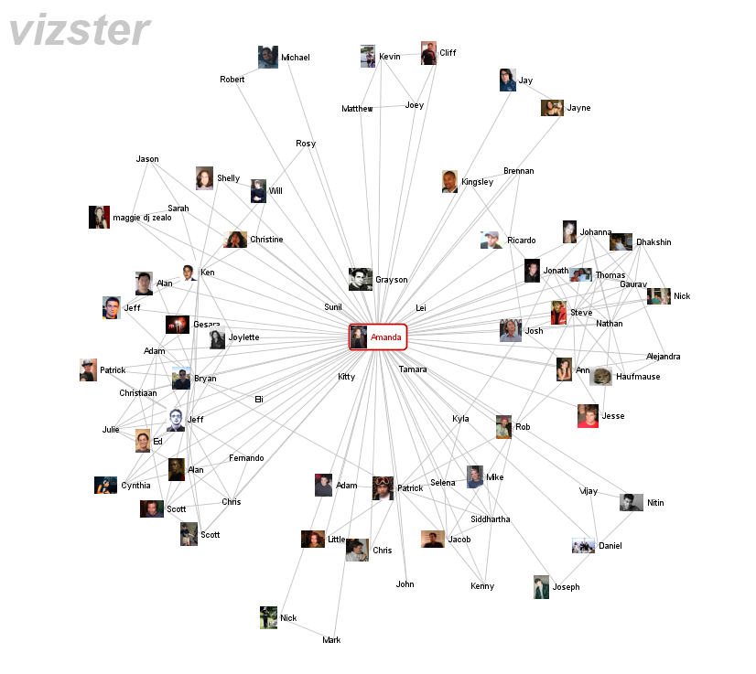
VIZSTER
Visualizing online social networks

Slide 5
VANTAGENS
Flexibilidade
Versatilidade
Arquitetura clara e bem projetada
Já existem layouts e algoritmos incluídos
Demos e exemplos inclusos
Open Source
Documentação de código e guia geral disponível
Comunidade de desenvolvedores ativa

Slide 6
DESVANTAGENS
Design Polilítico
Requerimentos especiais de visualização que exigem trabalho adaptativo

Slide 7
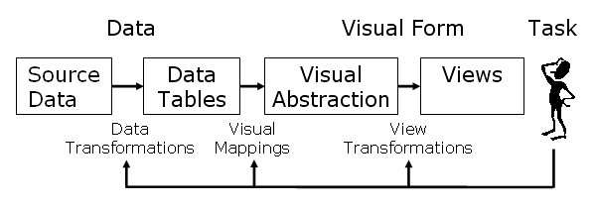
ABORDAGEM GERAL

Slide 8
FONTE DE DADOS
Arquivos
  Formatos suportados: GraphML (XML), TreeML (XML), Tab-delimited Text, CSV
  Formatos customizados
Banco de Dados Relacionais
Conteúdo Web

Slide 9
TRANSFORMAÇÃO DE DADOS
Dados brutos → Estruturas suportadas
  Leitura/escrita de arquivos
  Conectividade a banco de dados

Slide 10
TABELAS DE DADOS
Estruturas de dados (tabelas, grafos e árvores) armazenadas como tabelas
  Cada linha é o registro de cada objeto
  Colunas para nome e tipo do objeto
  Não armazena informações gráficas
Expressões (Consulta e Modificação)
Notes:
http://prefuse.org/gallery/

Slide 11
MAPEAMENTO VISUAL
Dados abstratos selecionados → Representações visuais interativas (VisualItems)
Representações possuem atributos herdados + atributos visuais
  Processo se dá pela rotina de filtragem

Slide 12
ABSTRAÇÃO VISUAL
O processo de filtragem é realizado pelo módulo ActionList, composto por:
  Filter Action – transformação + garbage colector + visibilidade
  Layout Action – posicionamento
  Assignment Action – alteração de atributos visuais

Slide 13
VISUALIZAÇÃO
Estruturas renderizadas não são armazenadas
Cada VisualItem tem ao menos um renderizador associado para:
  Prover uma “bounding box”
  Prover a rotina de pintura do item

Slide 14
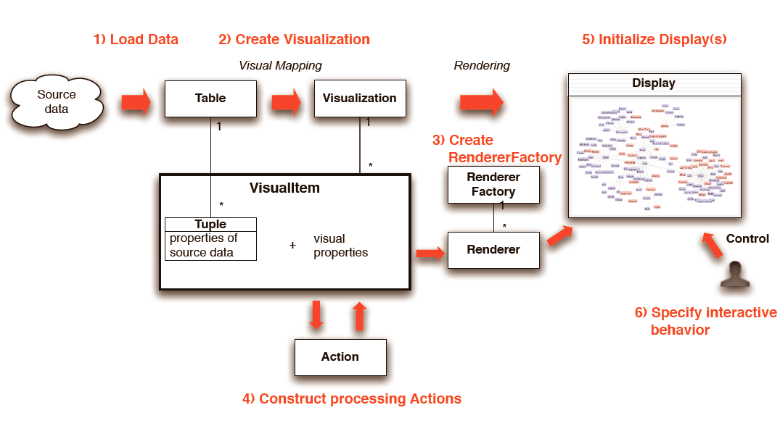
DETALHES

Slide 15
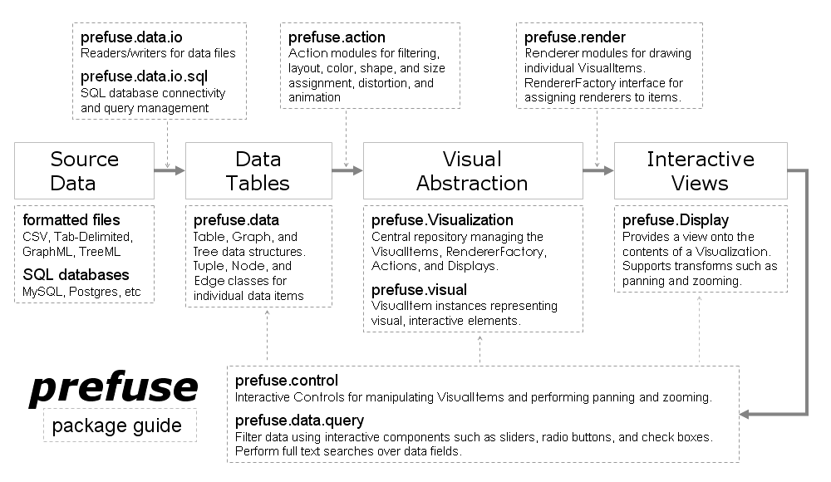
ESTRUTURA DE PACOTES

Slide 16
prefuse.data
Estruturas de Dados
Table
  Tuple
Graph e Tree
  Node
  Edge
prefuse.data.expression
  ExpressionParser

Slide 17
prefuse.data.io
Classes para leitura e escrita em Tables, Graph e Tree a partir de dados formatados.
CSV e Texto Delimitado
  Tables
GraphML e TreeML
  Graph e Tree
prefuse.data.io.sql

Slide 18
prefuse.Visualization
Estrutura de dados especial
  Dado original
  Coordenadas X e Y
  Cor e tamanho
  Fonte
Instâncias de VisualItem criadas para cada Tuple, Node ou Edge.

Slide 19
prefuse.action
Módulos de processamento independentes
  Configurar visibilidade, computar layouts, associar valores de cores e vários outros processamentos sobre instâncias de VisualItem em Visualization.
Rica biblioteca de componentes Action para layout, codificação visual, etc.
Possibilidade de criar novas Actions.

Slide 20
prefuse.render
Aparência de instâncias de VisualItem determinadas por módulos Renderer.
  Responsáveis por desenhar os itens e computar os limites dos itens.
  Renderers para desenhar várias formas, textos e imagens.
  Permite criação de novos rendereres.
RendererFactory determian qual Renderer utilizar.

Slide 21
prefuse.Display
Visualizações interativas são providas pelo componente Display.
  Atua como uma câmera em relação ao conteúdo de Visualização, permitindo translação, zoom e rotação.
  Uma única Visualization pode conter vários Displays.
  São classes de interface gráfica do Java e podem ser adicionados em aplicações e applets.

Slide 22
prefuse.controls
Cada display suporta qualquer número de Controls.
  Controls processam ações do mouse ou do teclado em um Display ou em VisualItems.
  profuse.controls oferece vários Controls pré-fabricados para seleção, arrastar, rotacionar, etc.
  É fácil criar novos controls através da classe ControlAdapter.

Slide 23
prefuse.data.query
Permite interação através de associação direta de queries.
  Classes criam uma ligação entre uma coluna de uma tabela de dados e uma expressão Predicate sobre essa coluna.
  Essas ligações podem geral automaticamente componentes de interface apropriados para ajustar os parâmetros da query.
  É útil para filtrar dados de interesse.

Slide 24
COORDENADAS NO PREFUSE
Coordenadas Absolutas
  Independentes de Dispositivo
Coordenadas de Visualização
  Dependentes de Dispositivo (tela)

Slide 25
TRANSFORMAÇÃO DE COORDENADAS
Coordenadas de Coordenadas
Coordenadas de Visualização

Slide 26
DISPLAY
Transformação Linear em Matriz
Métodos de Manipulação de Matrizes
  Zooming
  Zapping
  Rotation
Suporte a transformações animadas

Slide 27
INTERAÇÃO COM O USUÁRIO
Dispositivos de Entrada (mouse, teclado...)
Processamento (ControlListener são delegados para cada rotina)
Possibilidades de Mudança (Drag-and-Drop)
Dispositivo de Saída (Display)

Slide 28
FLARE
Prefuse é uma ferramenta poderosa para visualização de informações usando originalmente a linguagem de programação Java
Flare é a biblioteca ActionScript para visualização de informações rodando em Adobe Flash Player baseada no prefuse

Slide 29
EXEMPLOS
http://www.prefuse.org/gallery/

Slide 30
Conclusão
Ferramenta de visualização de dados
Não serve apenas para visualização de dados
Várias vantagens e facilidades
Recursos são sempre adicionados
É interessante
Demonstração

Slide 31
DÚVIDAS

Slide 32
REFERÊNCIAS
http://www.infovis-wiki.net/index.php/Prefuse#Details
http://prefuse.org/doc/manual/
http://en.wikipedia.org/wiki/Prefuse
http://www.inf.ufrgs.br/~rsilveira/TutorialPrefuse.html
http://www.vitorpamplona.com/wiki/Prefuse:%20Visualiza%C3%A7%C3%A3o%20de%20Grafos%20em%20Java
http://craigmackay.blogspot.com/2007/10/creating-groovy-builder-for-graphs.html

